Slide 1
Prática de Assembly
Arquitetura de Organização de Computadores
https://sites.google.com/ic.ufal.br/ecom025
Profº Erick de A. Barboza

Slide 2
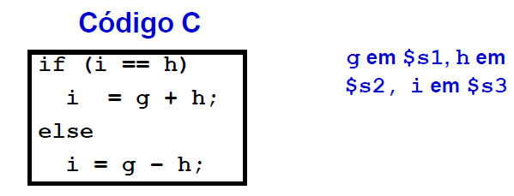
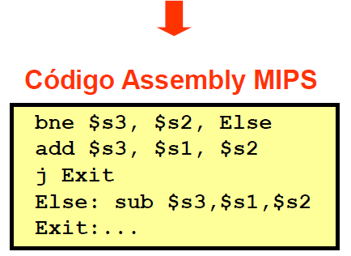
Previously...

Slide 3
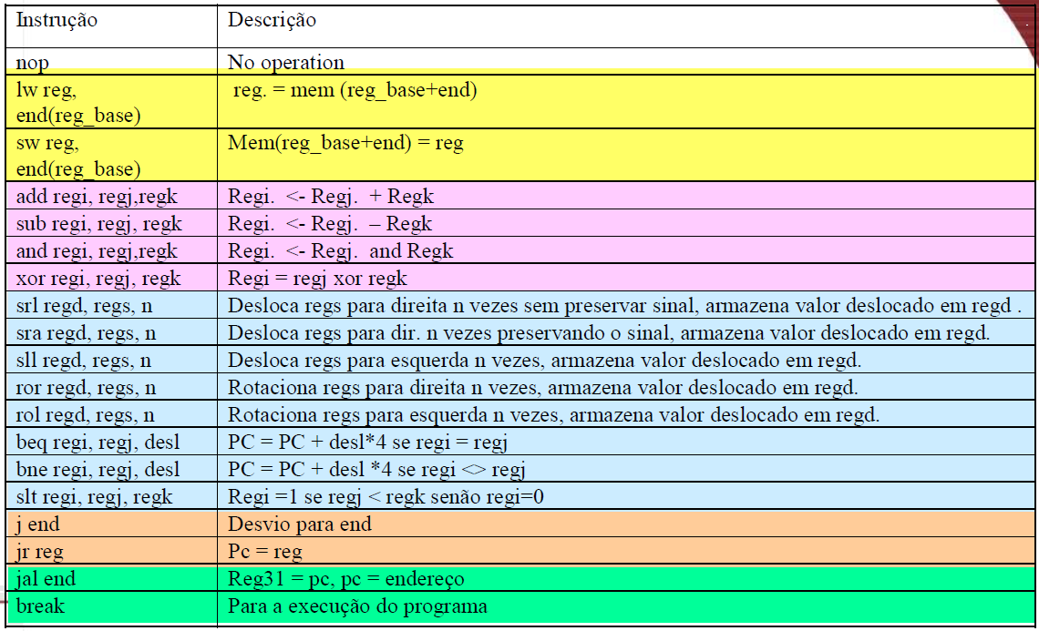
Resumo de Instruções do MIPS

Slide 4
Exercício 1
Codifique um programa correspondente ao seguinte pseudo-código:
int a = 2;
int b = 1;
int m = 0;
m = a;
if ( b < m )
m = b;
else
m = 0;

Slide 5
Exercício 2
Codifique um programa correspondente ao seguinte pseudo-código:
int a = ...;
int b = ...;
int x = 0;
if ( a >= 0 && a < b )
x = 1;
else if( a < 0 && a > b )
x = 2;
else
x = 3;

Slide 6
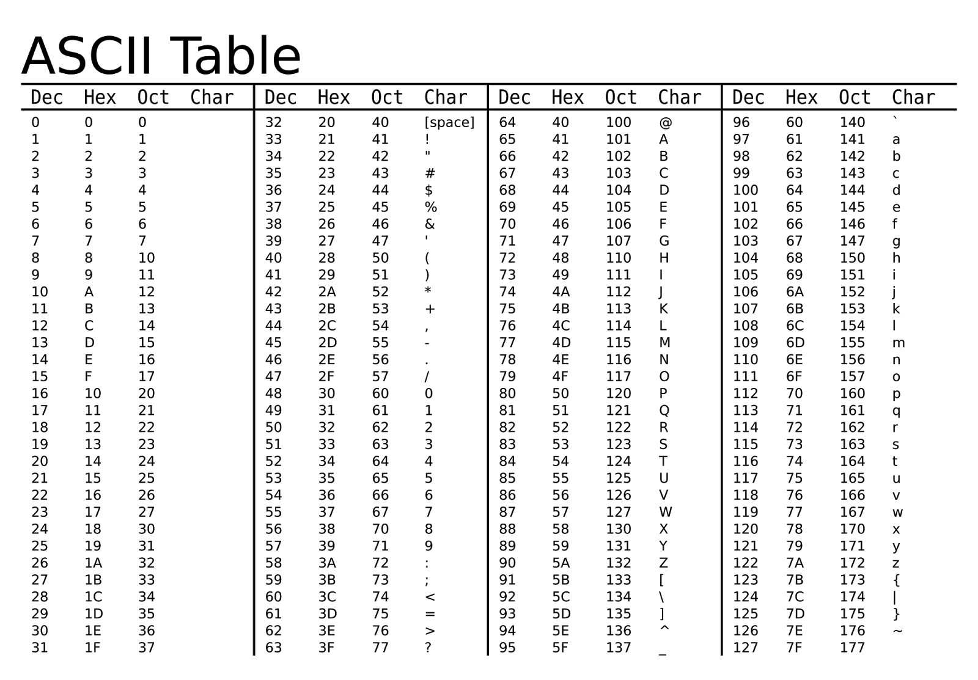
Manipulação de string no MIPS

Slide 7
Manipulação de string no MIPS
Instruções para leitura/escrita de bytes
lb $t0, 0($sp) #Ler byte da origem
sb $t0, 0($gp) #Escreve bytes no destino

Slide 8
Manipulação de string no MIPS
Código em Assembly
Código em C
strcpy:
addi $sp,$sp,–4 # adjust stack for 1 more item
sw $s0, 0($sp) # save $s0
add $s0,$zero,$zero # i = 0 + 0
L1: add $t1,$s0,$a1 # address of y[i] in $t1
lbu $t2, 0($t1) # $t2 = y[i]
add $t3,$s0,$a0 # address of x[i] in $t3
sb $t2, 0($t3) # x[i] = y[i]
beq $t2,$zero,L2 # if y[i] == 0, go to L2
addi $s0, $s0,1 # i = i + 1
j L1 # go to L1
L2: lw $s0, 0($sp) # y[i] == 0: end of string.
# Restore old $s0
addi $sp,$sp,4 # pop 1 word off stack
jr $ra # return
void strcpy(char x[], char y[])
{
int i;
i=0;
while((x[i]=y[i]) != ‘\0’)
i+=1;
}
$a0 = x[]
$a1 = y[]

Slide 9
Exercício 3
Faça um programa em linguagem de montagem Mips que receba como entrada uma string com n caracteres e gere como saída uma nova string com a inversão da ordem dos caracteres. Essa nova string também terá a troca das letras maiúsculas por minúsculas e vice-versa. Por exemplo: se a entrada for HArdwArE a saída deverá ser eRaWDRah. A entrada deve ser lida da memória e a saída deve ser escrita na memória. Caso a string possua algum caractere que não seja letra o valor 1 deverá ser armazenado no registrador v1 e o programa deverá ser encerrado. Lembramos que o fim da string é dado pelo caractere nulo e que para manipular string nessa questão recomendamos que sejam usadas variáveis do tipo ASCII.
Atenção: os caracteres deverão ser armazenados em sequência na memória.

Slide 10
To be continued...
media:add $t0,$a0,$a1 #$t0 = w + x
add $t1,$a2,$a3 #$t1 = y + z
add $v0,$t0,$t1 #$v0 = w + x + y + z
srl $v0,$v0,2 #$s0 = (w + x + y + z)/4
jr $ra #retornando para caller
# Programa principal
main: addi $a0, $zero,2 #$a0 o 1º argumento
addi $a1, $zero,3 #$a1 o 2º argumento
addi $a2, $zero,6 #$a2 o 3º argumento
addi $a3, $zero,2 #$a3 o 4º argumento
jal media #chamando media
add $s0,$zero,$v0 #$s0 = media(2,3,6,2)

Slide 11

Dúvidas?

